Slide 1
МБОУ «Степноозерская ООШ» Нурлатского муниципального района РТ
«СМС дети» группы «Улыбка»
Руководитель группы: Халиуллина Р.С.

Slide 2
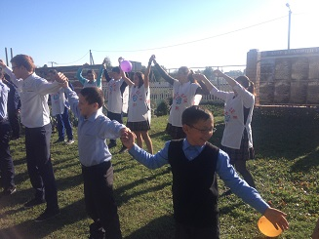
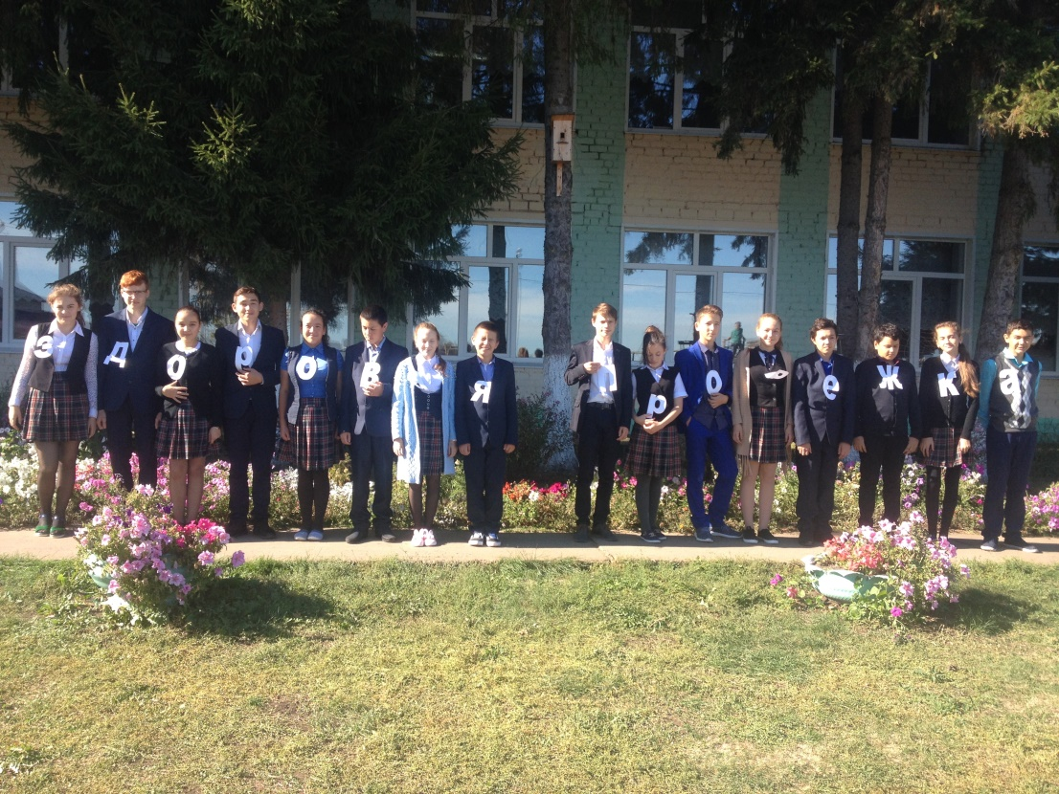
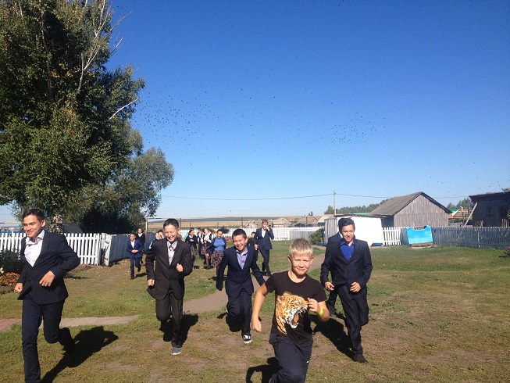
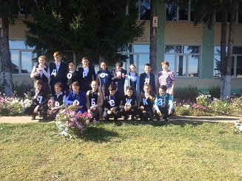
Здоровая ппробежка

